Slide 1

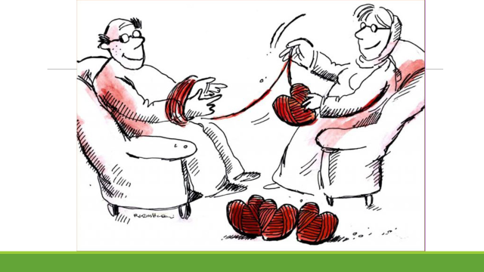
علل درک شده (بهانه های) طلاق در مراجعین
اصول کلی پیشگیری از خشونت خانگی
نوذر نخعی
استاد و پژوهشگر مرکز تحقیقات علوم اعصاب
دانشگاه علوم پزشکی کرمان

Slide 2


Slide 3
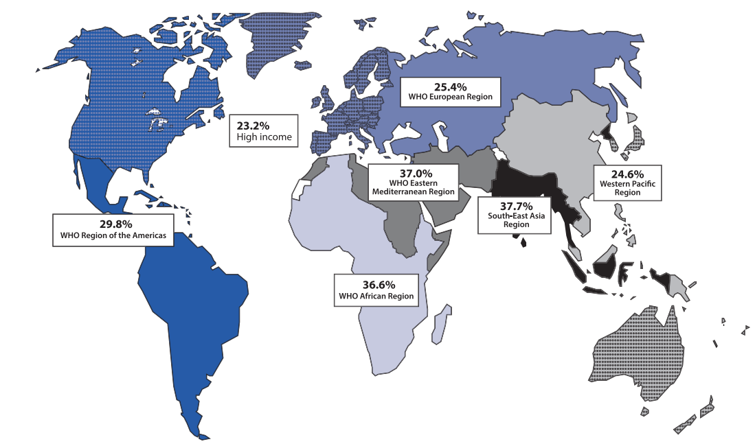

Slide 4
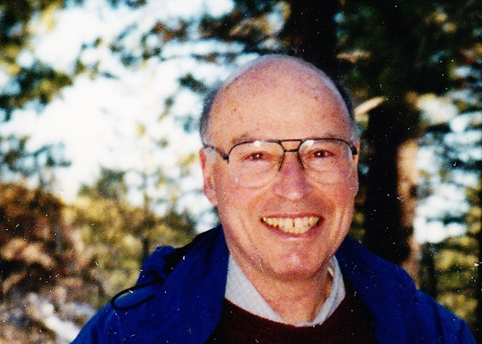
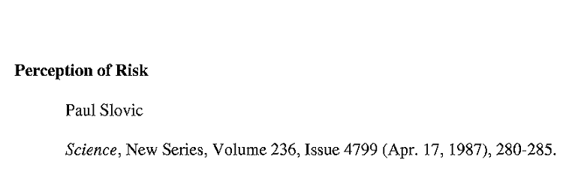
درک خطر
Paul Slovic (born 1938 in Chicago) is a professor of psychology at the University of Oregon and the president of Decision Research.
‎Cited by 7455

Slide 5
Lay people sometimes lack certain information about hazards.
However, their basic conceptualisation of risk is much richer than that of the experts and reflects legitimate concerns that are typically omitted from expert risk assessments.
Risk communication and risk management efforts are destined to fail unless they are structured in a two-way process.
Each side, expert and public, has something valid to contribute.
Each side must respect the insights and intelligence of the other."

Slide 6


Slide 7
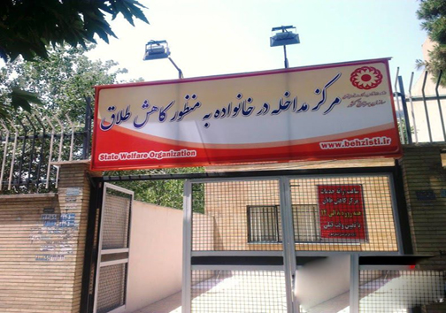

Slide 8
خصوصیات دموگرافیک نمونه مورد بررسی (1506= n)
نما | حداکثر | حداقل | دامنه بین چارکی | میانه | انحراف معیار | میانگین | متغیر
27 | 74 | 14 | 36-25 | 30 | 8/9 | 30/9 | سن خانم
30 | 91 | 16 | 39-29 | 33 | 9/5 | 35/2 | سن آقا
4 | 49 | 19- | 7-1 | 4 | 5/5 | 4/3 | تفاوت سنی
1 | 54 | 0 | 13-3 | 7 | 7/7 | 8/7 | مدت ازدواج

Slide 9
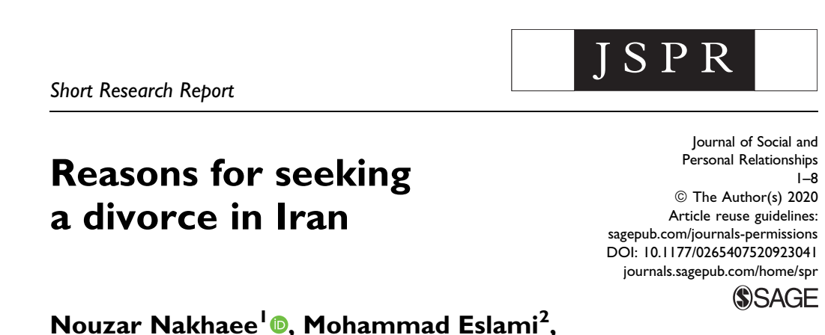

Slide 10
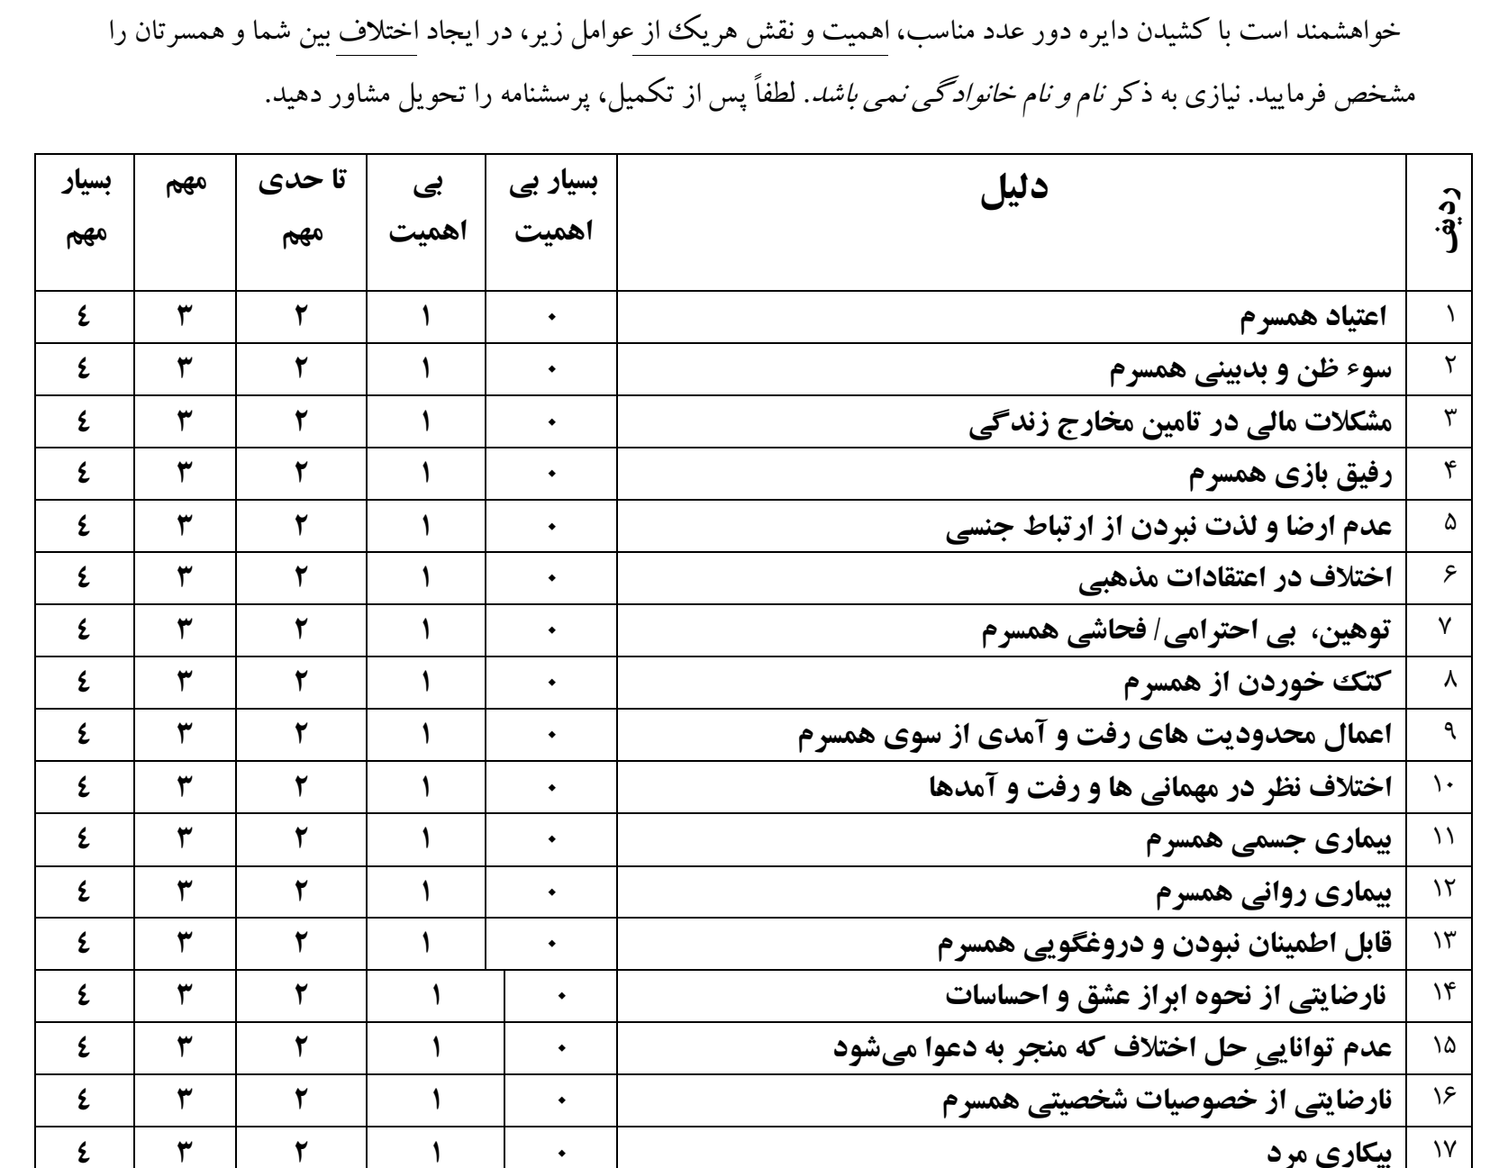

Slide 11
ده علت اصلی طلاق از دیدگاه خانم ها
رتبه اهمیت | دلیل
1 | عدم تواناییِ حل اختلاف که منجر به دعوا می­شود
2 | نارضایتی از نحوه ابراز عشق و احساسات
3 | نارضایتی از خصوصیات شخصیتی همسرم
4 | قابل اطمینان نبودن و دروغگویی همسرم
5 | توهین، بی احترامی/ فحاشی همسرم
6 | مشکلات مالی در تامین مخارج زندگی
7 | دخالت اطرافیان
8 | سوء ظن و بدبینی همسرم
9 | اختلاف نظر در مهمانی ها و رفت و آمدها
10 | کتک خوردن از همسرم

Slide 12
ده علت اصلی طلاق از دیدگاه آقایان
رتبه اهمیت | دلیل
1 | عدم تواناییِ حل اختلاف که منجر به دعوا می­شود
2 | نارضایتی از نحوه ابراز عشق و احساسات
3 | نارضایتی از خصوصیات شخصیتی همسرم
4 | دخالت اطرافیان
5 | قابل اطمینان نبودن و دروغگویی همسرم
6 | توهین، بی احترامی/ فحاشی همسرم
7 | اختلاف نظر در مهمانی ها و رفت و آمدها
8 | رقابت و چشم هم چشمی همسرم با دیگران
9 | سوء ظن و بدبینی همسرم
10 | عدم ارضا و لذت نبردن از ارتباط جنسی

Slide 13
ده علت کم اهمیت طلاق از دیدگاه خانم ها
رتبه کم اهمیتی | دلیل
1 | نازایی و بچه­دار نشدن
2 | تفاوت کم سنی با همسرم
3 | میزان مهریه
4 | اختلاف سطح تحصیلات با همسرم
5 | طولانی شدن دوران عقد
6 | تفاوت زیاد سنی با همسرم
7 | رابطه جنسی خشونت آمیز و توام با زور همسرم
8 | موافق نبودن با کار بیرون از منزل همسرم
9 | رقابت و چشم هم چشمی همسرم با دیگران
10 | اختلاف در اعتقادات مذهبی

Slide 14
ده علت کم اهمیت طلاق از دیدگاه آقایان
رتبه کم اهمیتی | دلیل
1 | تفاوت کم سنی با همسرم
2 | نازایی و بچه­دار نشدن
3 | اعتیاد همسرم
4 | بیماری جسمی همسرم
5 | اختلاف سطح تحصیلات با همسرم
6 | رابطه جنسی خشونت آمیز و توام با زور همسرم
7 | کتک خوردن از همسرم
8 | طولانی شدن دوران عقد
9 | تفاوت زیاد سنی با همسرم
10 | میزان مهریه

Slide 15
مهمترین علت هر استان از دیدگاه خانم ها
دلیل | ازدواج به طلاق | استان
نارضایتی از نحوه ابراز عشق و احساسات | 8 | یزد
نارضایتی از نحوه ابراز عشق و احساسات | 7/2 | زنجان
عدم تواناییِ حل اختلاف که منجر به دعوا می­شود | 6/4 | گلستان
عدم تواناییِ حل اختلاف که منجر به دعوا می­شود | 6/5 | کرمان
عدم تواناییِ حل اختلاف که منجر به دعوا می­شود | 6/0 | خوزستان
عدم تواناییِ حل اختلاف که منجر به دعوا می­شود | 5/1 | کردستان
عدم تواناییِ حل اختلاف که منجر به دعوا می­شود | 5/0 | فارس
عدم تواناییِ حل اختلاف که منجر به دعوا می­شود | 4/7 | قم
عدم تواناییِ حل اختلاف که منجر به دعوا می­شود | 3/0 | البرز

Slide 16
مهمترین علت هر استان از دیدگاه آقایان
دلیل | ازدواج به طلاق | استان
عدم تواناییِ حل اختلاف که منجر به دعوا می­شود | 8 | یزد
نارضایتی از نحوه ابراز عشق و احساسات | 7/2 | زنجان
عدم تواناییِ حل اختلاف که منجر به دعوا می­شود | 6/4 | گلستان
عدم تواناییِ حل اختلاف که منجر به دعوا می­شود | 6/5 | کرمان
عدم تواناییِ حل اختلاف که منجر به دعوا می­شود | 6/0 | خوزستان
عدم تواناییِ حل اختلاف که منجر به دعوا می­شود | 5/1 | کردستان
عدم تواناییِ حل اختلاف که منجر به دعوا می­شود | 5/0 | فارس
عدم تواناییِ حل اختلاف که منجر به دعوا می­شود | 4/7 | قم
عدم تواناییِ حل اختلاف که منجر به دعوا می­شود | 3/0 | البرز

Slide 17
درصد نارضایتی زناشویی (2033= n)
طلاق عاطفی | بسیار راضی | راضی | تا حدی ناراضی | بسیار ناراضی
9/7 | 11/8 | 41/7 | 30/8 | 15/7
 | 53/4 |  | 46/6

Slide 18
وضعیت رضایت زناشویی
درصد طلاق عاطفی | درصد نارضایتی زناشویی | درصد طلاق به ازدواج | استان
5/0 | 39/0 | 16/7 | یزد (100)
10/0 | 42/0 | 20/4 | زنجان (100)
13/1 | 43/7 | 18/2 | گلستان (183)
15/5 | 48/0 | 18/4 | کرمان (200)
9/2 | 49/0 | 16/7 | خوزستان (400)
3/5 | 43/2 | 24/2 | کردستان (199)
7/3 | 41/7 | 18/5 | فارس (398)
10/0 | 54/4 | 27/7 | قم (160)
13/3 | 52/9 | 36/6 | البرز (293)
9/7 | 46/6 | 24/0 | کل (2033)

Slide 19
ترتیب رضایت زناشویی در ابعاد دهگانه (کل نمونه)
حیطه | نمره از 5 | دلیل
مساوات | 4/3 | از این که در زندگی مشترکمان مسؤولیتهای خود را خوب ایفا می کنیم، خوشحالم
مذهب | 4/3 | نسبت به نحوه عملکردمان به باورها و ارزش های مذهبی احساس خوبی دارم
رضایت جنسی | 4/1 | از نحوه ابراز عشق و احساسات و نیز رابطه جنسی با همسرم بسیار خشنود هستم
تفریح | 4/0 | از نحوه برنامه ریزی برای اوقات فراغت و نیز صرف اوقات در کنار همسرم خوشحالم
حل تعارض | 3/9 | از نحوه تصمیم گیریها در مورد چگونگی حل و فصل اختلافات بسیار خشنود هستم
فرزندپروری | 3/7 | از نحوه ایفای نقش و مسؤولیت خود و همسرم به عنوان "والدین" راضی هستم
ارتباطات | 3/7 | روابطم با همسرم رضایت بخش نیست و احساس می کنم او مرا درک نمی کند
شخصیتی | 3/5 | از ویژگی های شخصیتی و عادات همسرم راضی هستم
خانواده مداری | 3/4 | از این که وقتم را با بعضی از بستگان همسرم صرف کنم ، لذت می برم
مالی | 3/4 | از وضعیت اقتصادی خانواده و نیز شیوه تصمیم گیریهای مربوط به آن، راضی هستم.

Slide 20
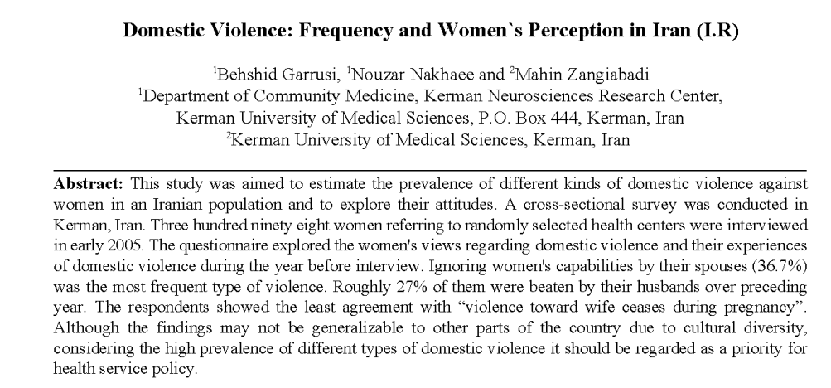

Slide 21
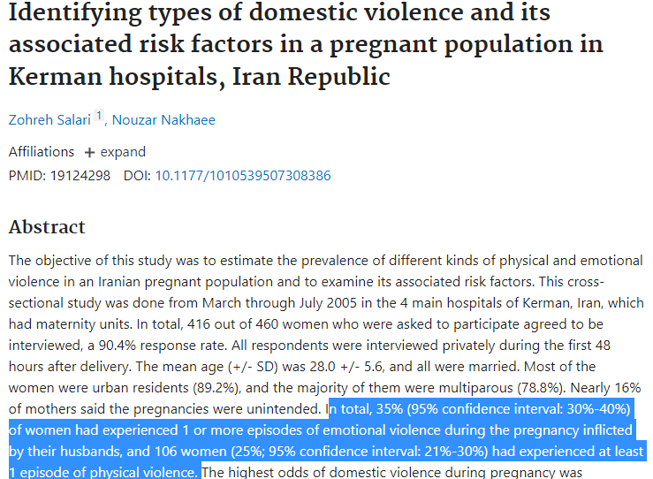

Slide 22
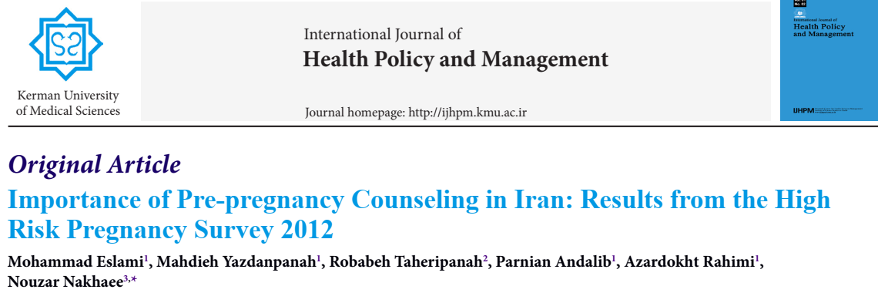


Slide 23
سیاستگذاری (اقتصاد، فرهنگ، دین، قانون)
سازمانی (آموزش و پرورش، دانشگاه علوم پزشکی، بهزیستی، دادگستری، نیروی انتظامی و ...)
فردی (آگاهی، نگرش، عملکرد)، خصوصیات شخصیتی
جامعه (روستاها، محله، محل کار، پارک ها، کوچه و بازار)
بین فردی (خانواده، دوست و اطرافیان)

Slide 24
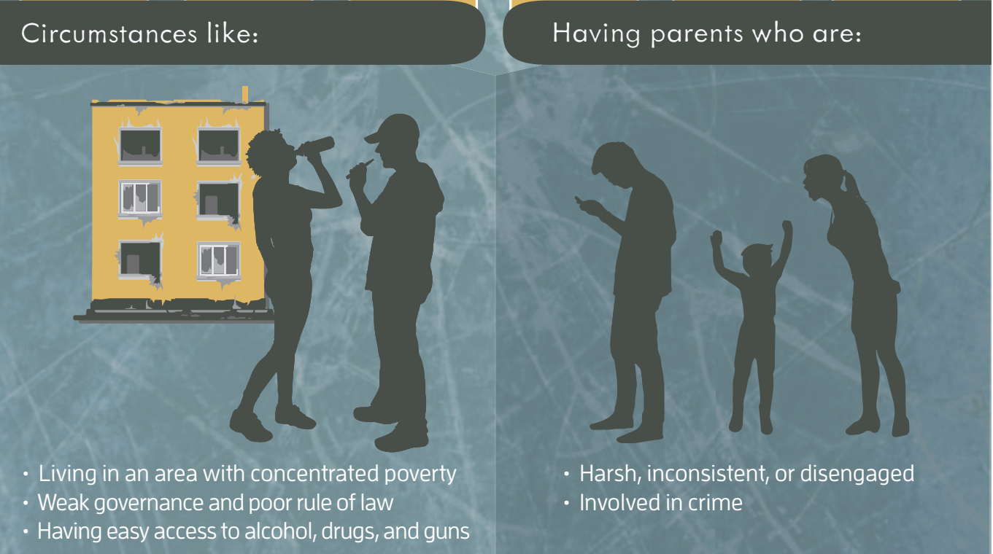
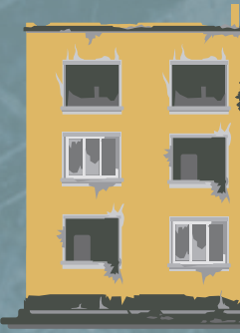
شرایط اجتماعی فرهنگی زمینه ساز

Slide 25
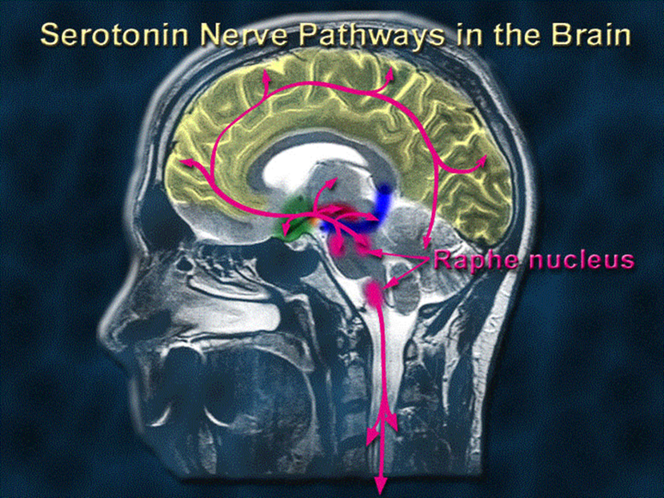
علل فیزیولوژیک و زیست شناختی
علت های مرتبط با رشته های اعصاب در مغز
علت های مرتبط با مواد و ترکیبات شیمیایی و هورمونی مغز

Slide 26

Neurotransmitters
انتقال دهنده های عصبی
Aggression linked to the action of Serotonin & Dopamine
Low levels of Serotonin
High levels of Dopamine

Slide 27
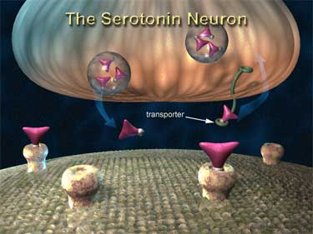
Serotonin
پایین بودن سطح هورمون سروتونین سبب کاهش کنترل بر اعصاب هنگام بروز خشم میشود
Low levels are thought to reduce the ability to control aggressive impulses leading to aggressive behaviour.

Slide 28
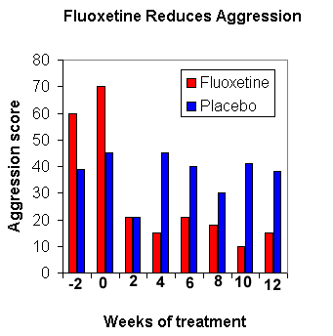
تجویز داروی فلوگزتین باعث کاهش عصبانیت افراد میشود
علت پرخاشگری بعد از مصرف الکل نیز به کاهش سروتونین مربوط میشود
Coccaro & kavoussi (1997) found that aggression was reduced after administering the antidepressant drug Prozac.

Slide 29
عوارض کمبود سروتونین
Impulsive behaviour
aggression
Overeating
Depression
Alcohol abuse
Violent suicide
رفتارهای تکانه ای
پرخاشگری
پرخوری
افسردگی
مصرف الکل
خودکشی های خشن

Slide 30
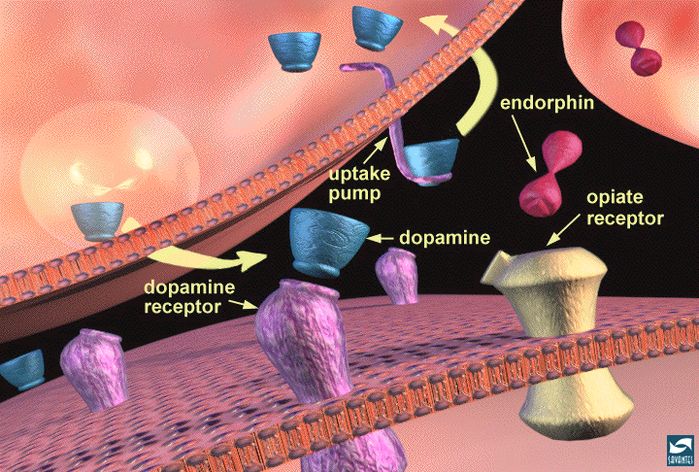
Dopamine
dopamine activity in the brain and an increase in aggressive behaviour.
This reinforces aggressive behaviour: some people may seek out aggressive situations because it makes them feel good.
برخی بعد از پرخاشگری و دعوا احساس خوبی می یابند چون سطح دوپامین بالا میرود

Slide 31
اثر رفتارهای خشن بر سطح هورمون ها
Ferrari et al (2003) conducted an experiment that forced rats to fight at exactly the same time every day for 10 days. On the 11th day the rats were not allowed to fight and the level of serotonin and dopamine was measured in their brain.
Ferrari found that the rat’s serotonin levels had decreased and their levels of dopamine had increased.
خشونت مداوم سبب کاهش سطح هورمون سروتونین میشود

Slide 32
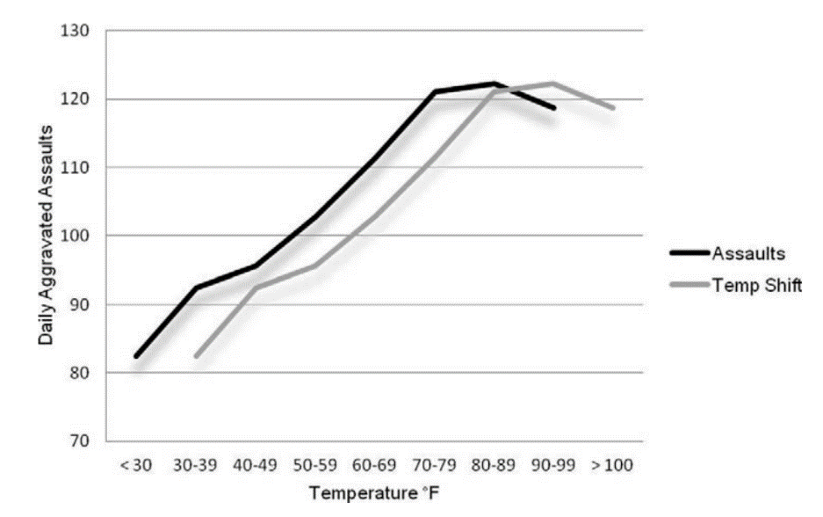
تحقیقات در تگزاس آمریکا نشان داد با افزایش دما میزان خشونت ها افزایش می یابد

Slide 33
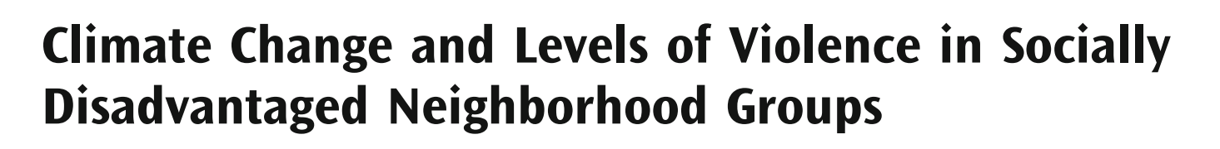
It is welldocumented that violent crimes generally increase during the warmer months of
the year, but debate continues on the causes
ثابت شده است که احتمال وقوع جرائم و خشونت در ماه های گرم سال افزایش می یابد

Slide 34
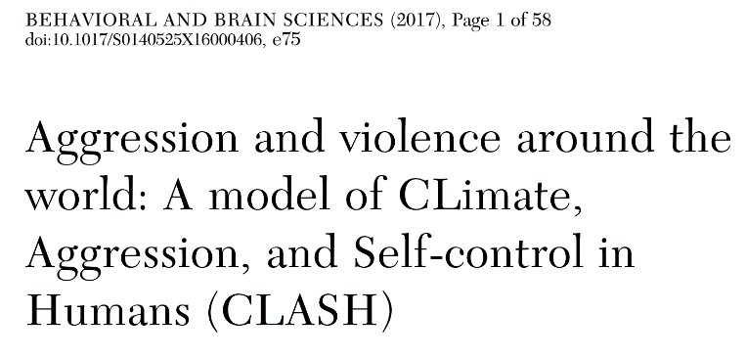
Lower temperatures, and especially larger degrees of seasonal variation in
climate, call for individuals and groups to adopt a slower life history strategy, a greater focus on the future (vs. present), and a stronger focus on self-control.
در مناطق سردسیر و دارای نوسانات زیاد دمای فصلی احتمال آینده نگری، و خودکنترلی بالاتر است.

Slide 35
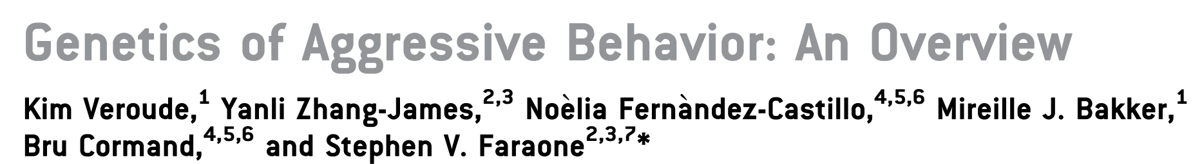
ژنتیک و توارث
Human molecular genetic studies of aggression are in an early stage.
We know from twin studies that about half the variance in
behavior may be explained by genetic risk factors.
نقش توارث در شکل دهی رفتارها تا حدود 50 درصد است ولی محیط می‌تواند آنرا تغییر دهد.

Slide 36
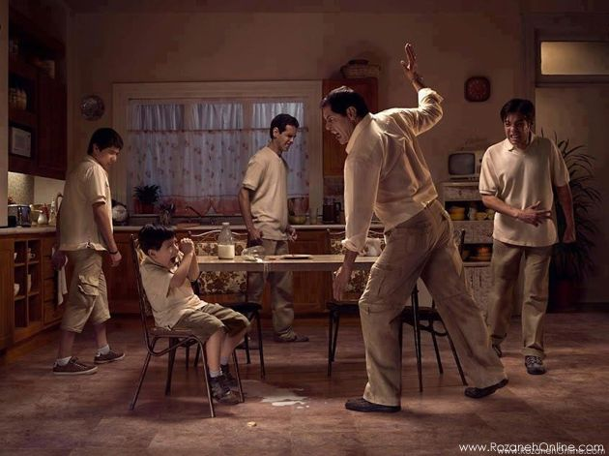
سندرم نقص سیستم پاداش

Slide 37
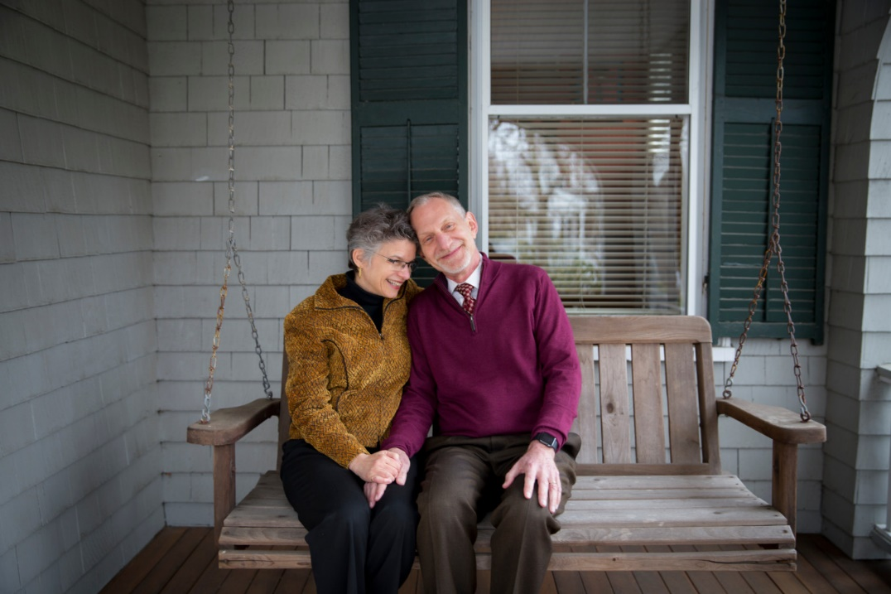
مطالعه 80 ساله دانشگاه هاروارد به این سوال پاسخ میدهد

Slide 38
مشخصات مطالعه
شروع مطالعه: سال 1938 میلادی
پیگیری 724 پسربچه در طول 80 سال
صرف هزینه 20 میلیون دلار

Slide 39
گرمی ارتباط با پدر
Warm childhood relations with fathers correlated with lower rates of adult anxiety, greater enjoyment of vacations, and increased “life satisfaction” at age 75.
کاهش اضطراب در بزرگسالی
لذت بیشتر از تعطیلات
افزایش رضایت از زندگی در سالمندی

Slide 40
نتیجه نهایی مطالعه!
‘Happiness is love. Full stop.’
نشاط در گرو عشق و محبت است.

Slide 41
گرمی ارتباط با مادر
Men who had “warm” childhood relationships with their mothers earned an average of $87,000 more a year
Men who had poor childhood relationships with their mothers were much more likely to develop dementia when old.
87000 دلار درآمد بیشتر در طول سال
احتمال آلزایمر کمتر در 80 سالگی

Slide 42

Close relationships, more than money or fame, are what keep people happy throughout their lives, the study revealed.
Those are better predictors of long and happy lives than social class, IQ, or even genes.
ارتباطات صمیمی بیش از شهرت و پول مردم را با نشاط نگاه می‌دارد.
ارتباطات صمیمی بیش از طبقه اقتصادی اجتماعی، ضریب هوشی و حتی ژن ضامن نشاط در زندگی است.

Slide 43
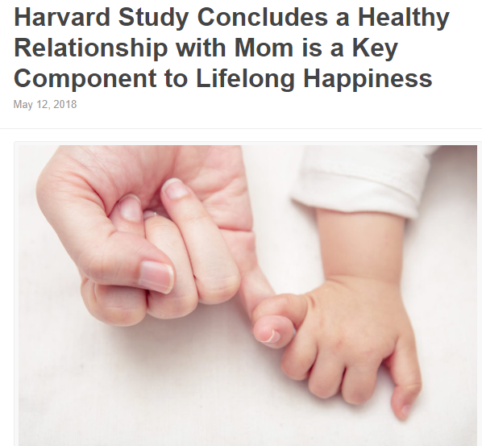
مطالعه دانشگاه هاروارد نشان داد: رابطه سالم با مادر کلید نشاط مادام العمر است!

Slide 45
صفر تا 8 سالگی
پیشگیری ریشه ای (جلوگیری از استقرار عامل خطر در سنین کودکی)
پیشگیری اولیه/ (مهار عامل خطر)
خشونت خانگی
نوع ریشه ای: افزایش تاب آوری کودکان
نوع اول: آموزش مهارت های زندگی
نوع دوم: مشاوره روانشناسی/روانپزشکی
نوع سوم: حمایت قانون....
پیشگیری ثانویه/ (غربالگری و تشخیص زودهنگام)
پیشگیری نوع سوم/ (درمان و بازتوانی)

Slide 46
پیشگیری نوع اول:
مهارت های زندگی/ارتباطی/حل تعارض

Slide 47
نظرية دوقطبی سازی و آبشار گاتمن
زندگی زناشویی موفق را می توان در توانایی همسران برای سازگاری و تحمل تفاوت های یکدیگر، همکاری باهم برای ایجاد و حفظ صمیمیت، انعطاف­پذیری، و پاسخ به و حل­و­فصل اختلافات متصور شد.

Slide 48
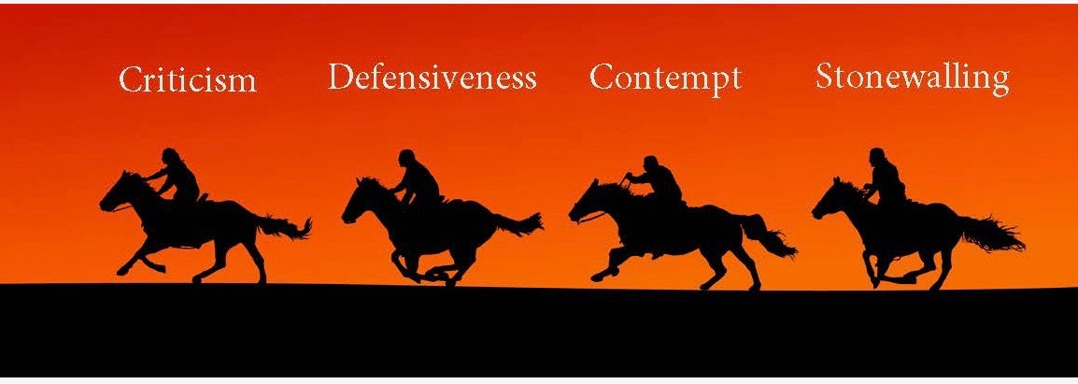
مدل "فرایند آبشار گاتمن" یا "چهار اسب سرکش گاتمن" در واقع برخاسته از نظریه دوقطبی سازی است. این نظریه، انحلال زناشویی را به عنوان یک فرایند آبشاری نشان می­دهد که شامل چهار رفتار منفی است که همچون چهار اسب سوار زندگی زناشویی را به ورطه نابودی می­برند. این چهار رفتار منفی به صورت آبشاری به دنبال هم بوقوع می­پیوندند. این رفتارها عبارتند از انتقاد (حمله لفظی به شخصیت طرف مقابل)، تحقیر و اهانت (از بالا به پایین نگاه کردن به همسر)، کناره گیری (عقب نشینی و عزلت اختیار کردن )، سکوت (نداشتن واکنش عاطفی و خودداری از پاسخگویی ).

Slide 49
گاتمن معتقد است اختلاف نظرهای عمده و بزرگ باعث شکست زندگی زناشویی نمی‌شوند، بلکه نحوه برخورد زوجین با اختلافات است که منجر به جدایی می­شود. وی معتقد است :

Slide 50
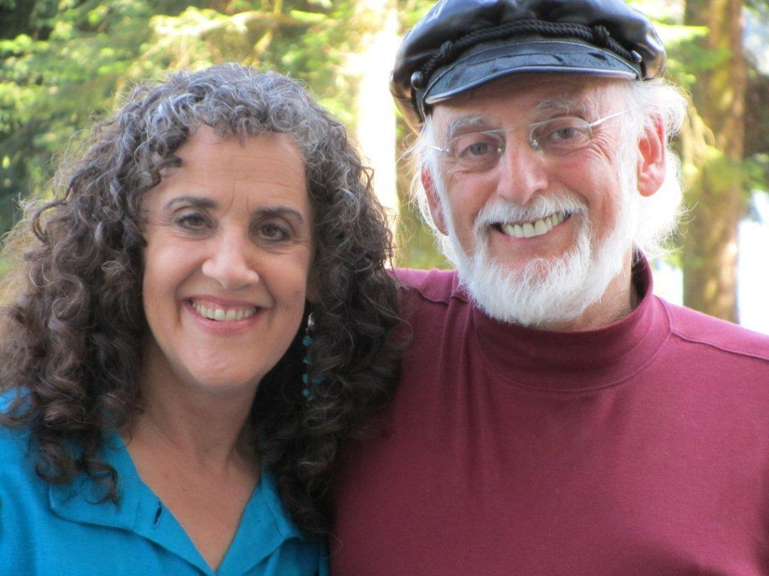
اغلب زوج‌ها سعی می­کنند عقاید و نظرهای طرف مقابل را عوض کنند و به این امید ازدواج می­کنند که طرف مقابل را عوض کنند.
رمز ازدواج‌های موفق این است که دو طرف همواره سعی ‌کنند یکدیگر را همانطور که هستند بپذیرند. این گروه از زوج‌ها درک کرده‌اند که مشکلات در زندگی اجتناب­ناپذیر هستند، مانند برخی دردهای فیزیکی مثل زانو درد و کمر درد و سوء هاضمه و غیره، که تمامی ندارند و باید با آنها کنار بیایند.
جان گاتمن

Slide 51

نظریه انتخاب

Slide 52
از دیدگاه نظریه انتخاب اگر فردی در زندگی احساس نارضایتی و ناخشنودی می کند به این دلیل است که یک یا چند نیاز از نیازهای بنیادین (basic needs) او ارضا نشده است.
اگر این نیازها را بشناسیم می توانیم تشخیص دهیم که وقتی ناراحت هستیم کدام نیازهای ما ارضا نشده است و برعکس، وقتی که از زندگی راضی و خشنود هستیم کدام نیازهای ما ارضا شده است.

Slide 53
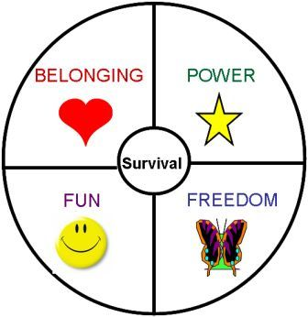
همه ما پنج نیاز ژنتیک داریم که توسط آنها برانگیخته میشویم.
تمام رفتار های ما برای ارضای یکی از نیازهای ما صادر می شود.
Five needs
نیاز به بقا: غذا، آب ، هوا، سرپناه، پوشاک، امنیت
نیاز به عشق و احساس تعلق
نیاز به قدرت: موفقیت، ارزشمندی شخصی، شهرت، بهتر از دیگران بودن
نیاز به آزادی و خودمختاری
نیاز به تفریح و لبخند و سرگرمی
Notes:
گلسر این پنج نیاز را به یک ماشین پنج سیلندر تشبیه می کند و می گوید:
همانطور که عملکرد موتور یک ماشین پنچ سیلندر به تک تک سیلندر های آن بستگی دارد و اگر یکی از آنها کار نکند موتور ریپ می زند این پنج نیاز هم به یک اندازه مهم هستند
بر خلاف مازلو که معتقد بود نیازها «سلسله مراتب» دارند و تا یکی از آنها اشباع نشود، نیاز دیگر در وجود ما سر بر نمی دارد، گلاسر معتقد است که اولویت نیازها برای هر کسی متفاوت است.

Slide 54
7 Relationship Habits
Seven Caring Habits
1.Supporting
2.Encouraging
3.Listening
4.Accepting
5.Trusting
6.Respecting
7.Negotiating differences
هفت رفتار مهرورزانه
1- حمایت کردن
2- تشویق کردن
3- گوش کردن
4- پذیرفتن
5- اعتماد کردن
6- احترام گذاشتن
7- گفتگو بر سر اختلافات

Slide 55
Seven Deadly Habits
1.Criticizing
2.Blaming
3.Complaining
4.Nagging
5.Threatening
6.Punishing
7.Bribing, rewarding to control
هفت عادت مخرب
1- انتقاد کردن
2- سرزنش و عیب جویی کردن
3- شکوه و گلایه کردن
4- نق و غر زدن
5- تهدید کردن
6- تنبیه کردن
7- دادن حق حساب یا باج برای تحت کنترل در آوردن

Slide 56

10 اصل بنیادین

Slide 57
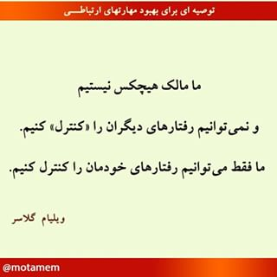

Slide 58

Total behavior
همه آنچه از انسان سر میزند رفتار کلی است که از چها جزء تشکیل شده است.

Slide 59

خشم
فکر: چرا بوق زد؟ چرا درس نمیخونه؟ چرا منو درک نمیکنه؟
احساس: کار بسیار بدی است!
فیزیولوژی: سرخ شدن، اخم ها توی هم رفتن
عمل: داد زدن، پرت کردن، فحش دادن، کتک کاری .....

Slide 60
نظریه ی انتخاب طرفدار این قانون طلائی است:
بهتر کنار آمدن با آنهایی که دوستشان داریم.

Slide 61


Slide 62
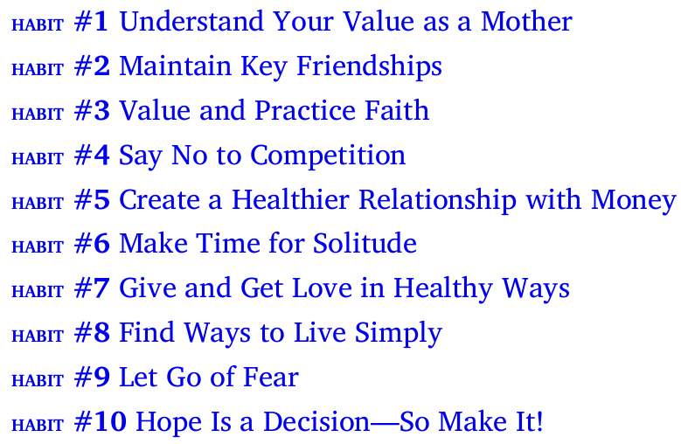
10 عادت مادران بانشاط
ارزش خودمون به عنوان یک مادر را باور داشته باشیم.
دوستیمونو با اونهایی که واقعا دوسشون دارم، حفظ کنیم.
به خداوند و حمایتهاش باور داشته باشیم.
به "چشم و هم چشمی" نه بگیم!
ارتباط سالمی با پول داشته باشیم.
یه وقتی را هم برای تنها بودن کنار بذاریم
از راه درست دیگران را دوست داشته، و مورد دوست داشتن قرار بگیریم
راههای ساده زیستی را یاد بگیریم
شهامت داشته باشیم و بر ترسها چیره شویم
10. بدانیم که امید داشتن یک تصمیم است. پس تصمیم بگیریم امیدوار باشیم

Slide 63
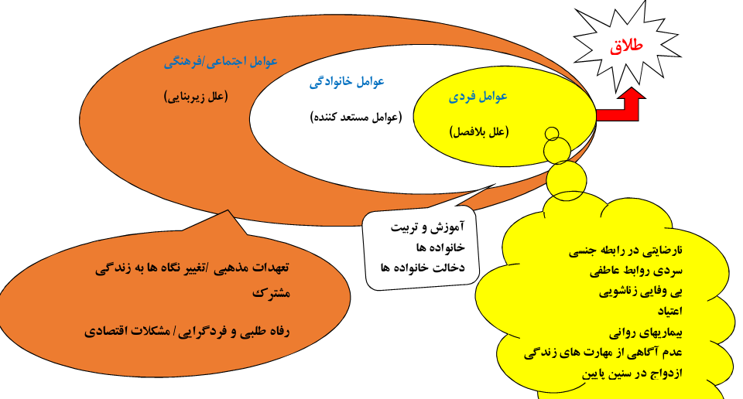


Slide 64
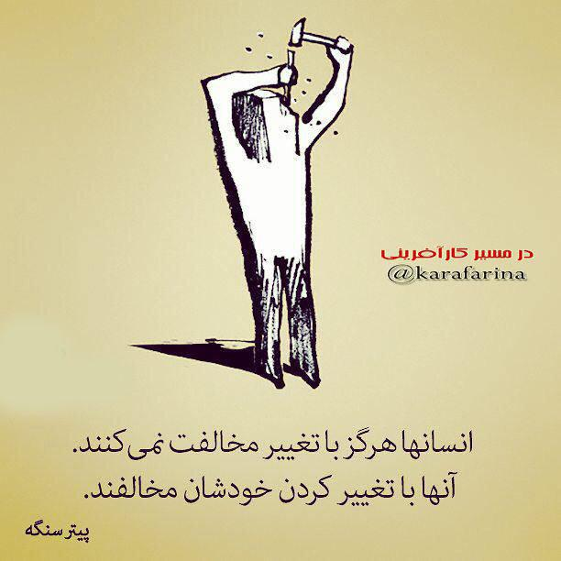

Slide 65


Slide 66
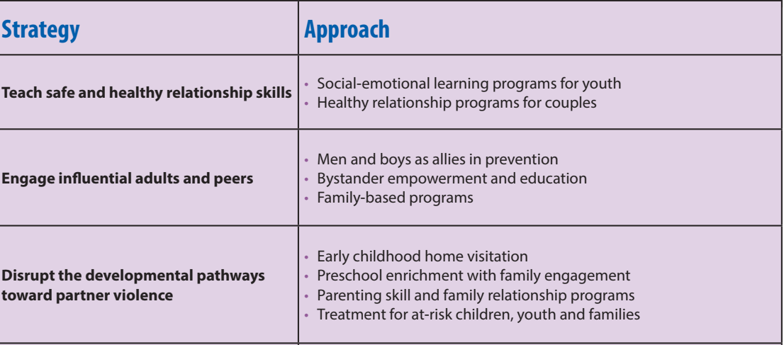

Slide 67
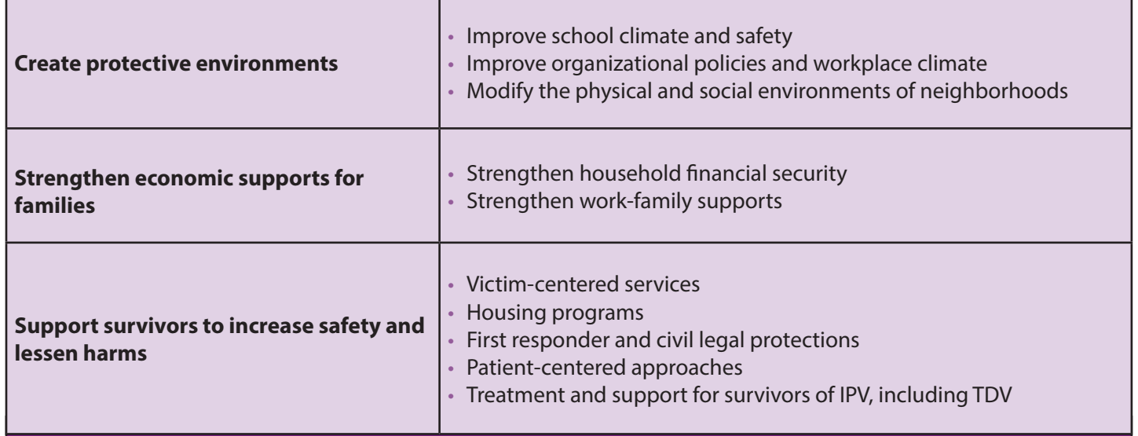

Slide 68
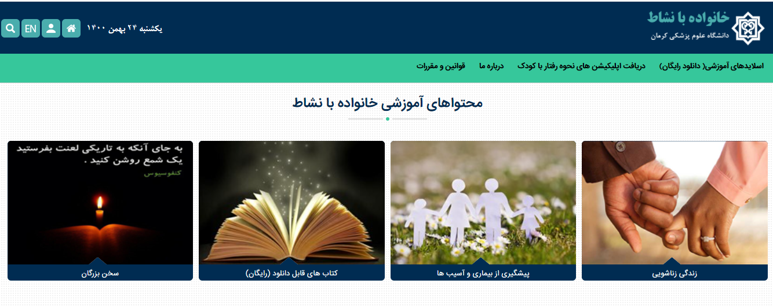

Slide 69
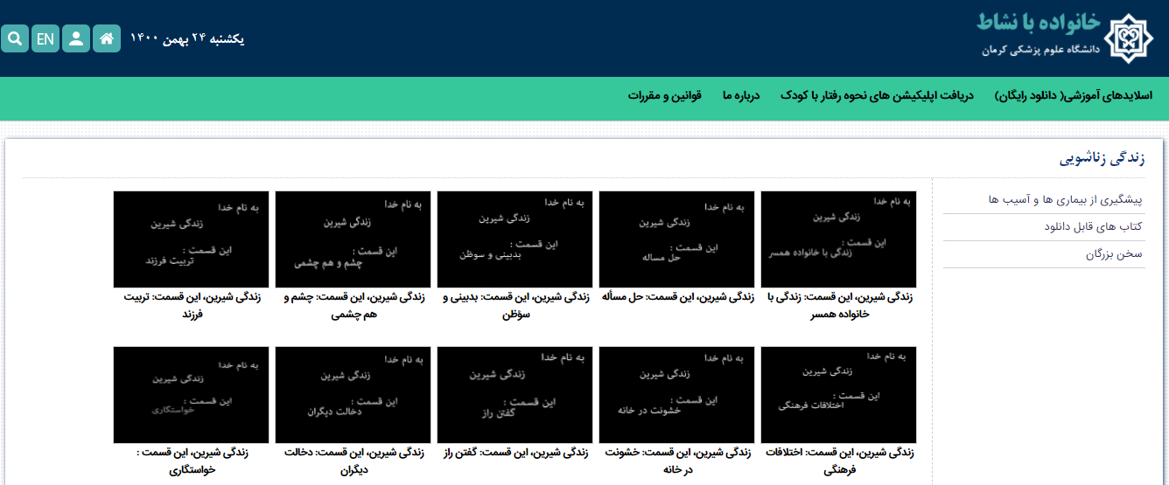

Slide 70
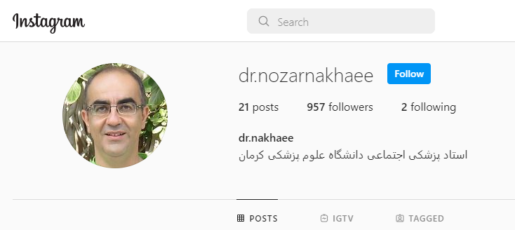

Slide 71

تقدیم به شما عزیزان

